Slide 1
IT CHATBOT & OPERASIONAL

Slide 2

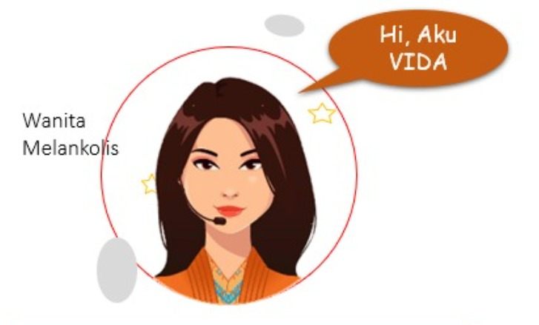

JOBDESK
1.)
2.)
3.)
MONITORING JARINGAN, MAINTENANCE DAN KOORDINASI DENGAN ITCC BUBAT TIAP 1 BULAN SEKALI
MONITORING VIDA, MAINTENANCE DAN KOORDINASI DENGAN TIM CHATBOT
IT SUPPORT OPERASIONAL JIKA ADA KENDALA TEKNIS PADA LAYANAN

Slide 3
KENDALA
-APLIKASI INTERNAL POS LEMOT
-VPN UNTUK AGENT WFH SUKA TERJADI LEMOT
-CHATBOT SUKA TERJADI NO RESPON DIKARENAKAN OUTGOING NUMPUK DAN LONJAKAN TRAFFIC
-ADOBE FLASH APLIKASI ABSEN NO SUPPORT

Slide 4
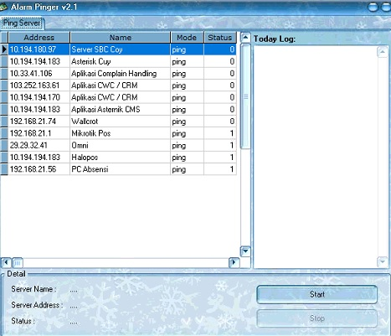
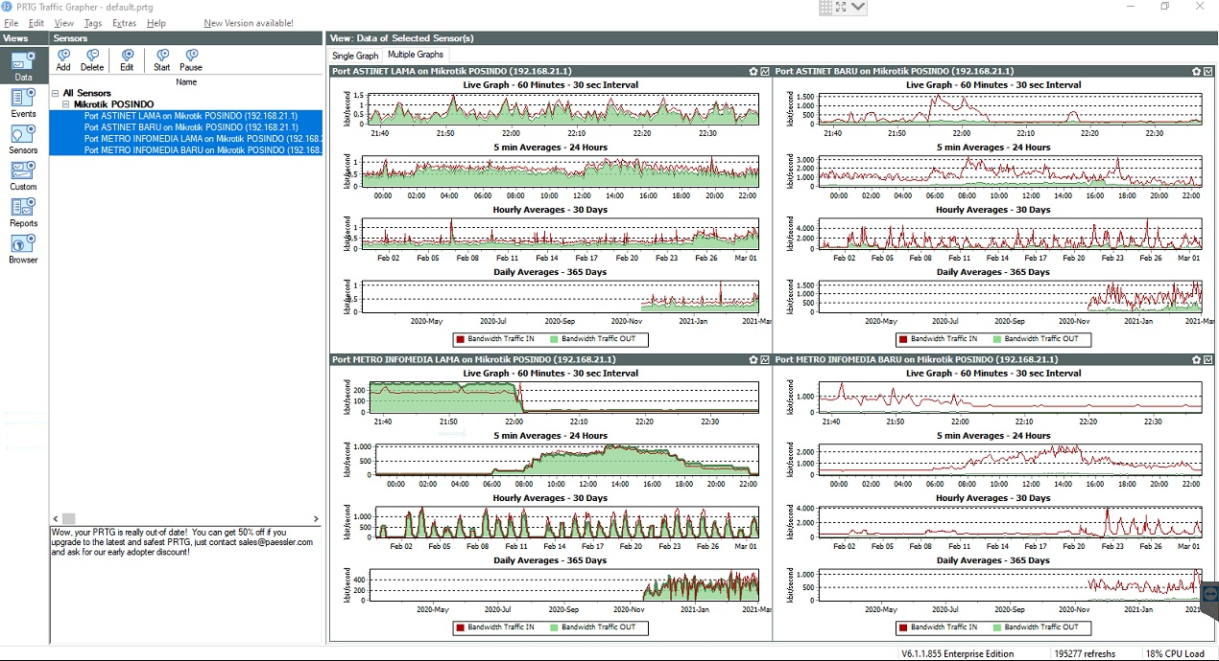
TOOLS DAN APLIKASI
APLIKASI MONITORING
ALARM PINGER
PRTG

Slide 5
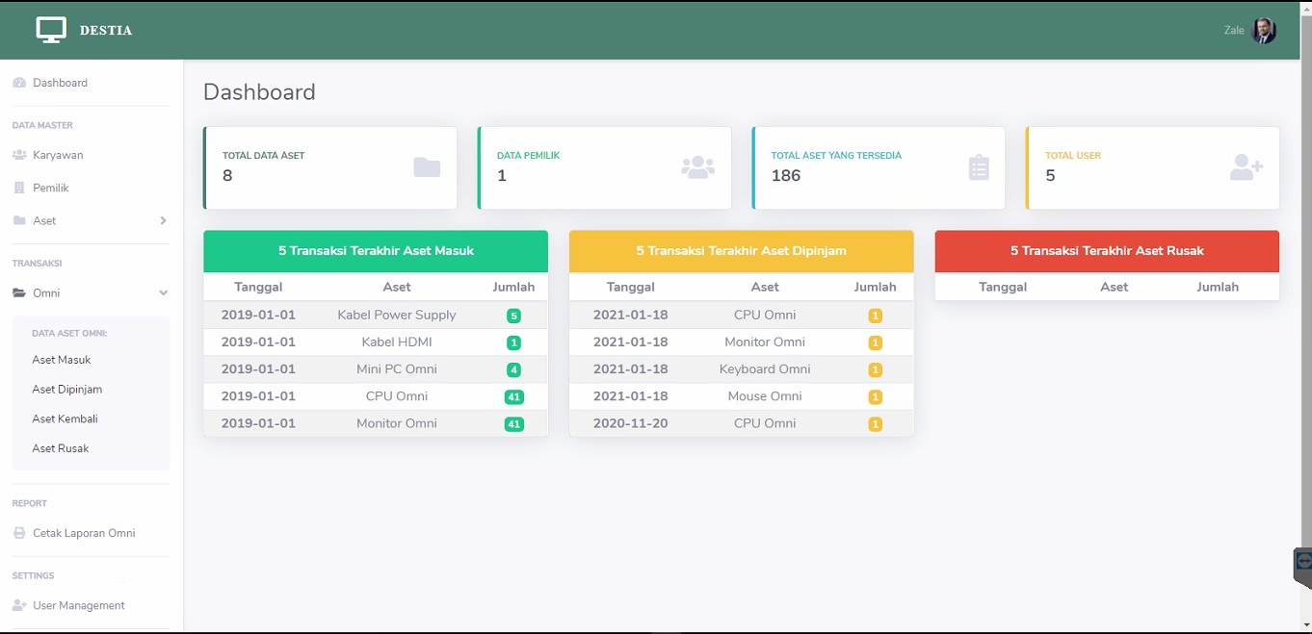
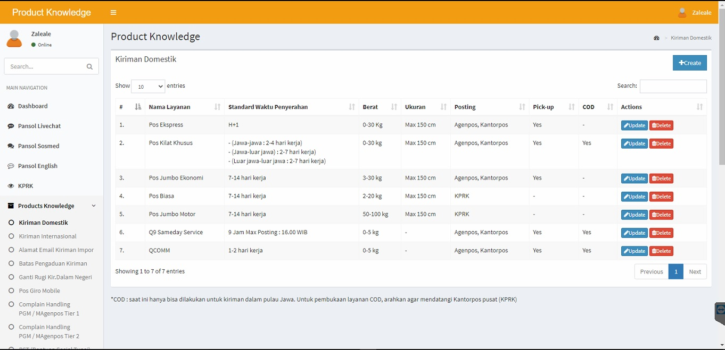
APLIKASI LAYANAN
DESTIA
(Data Aset Infomedia)
PRODUCT KNOWLEDGE

Slide 6
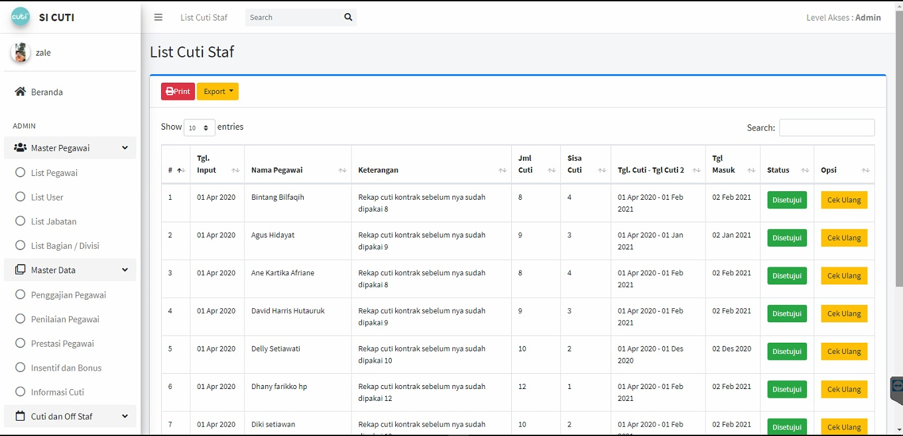

Slide 7
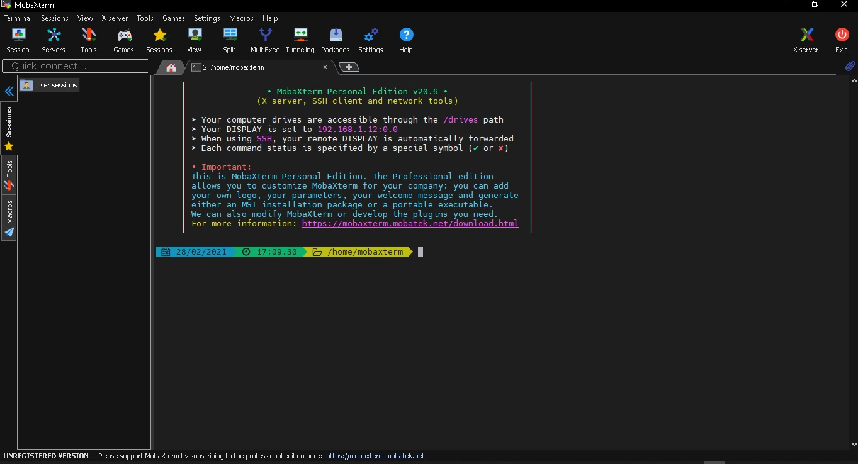
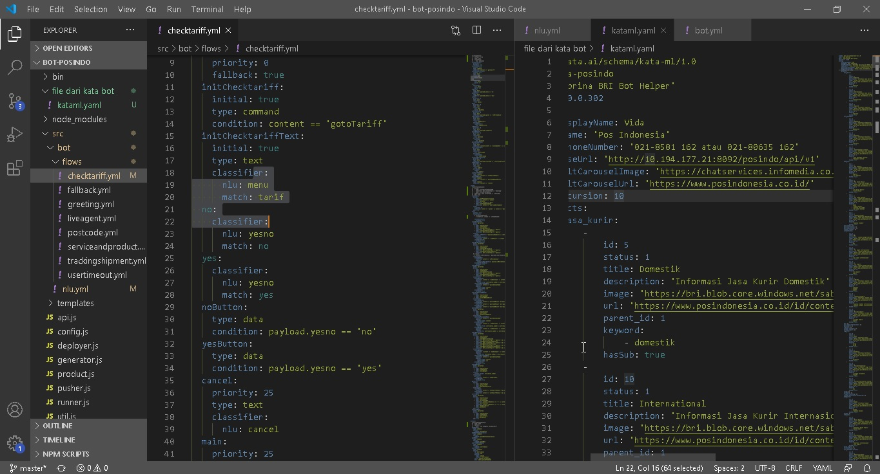
TOOLS VIDA
MOBAXTERM
VISUAL STUDIO CODE

Slide 8
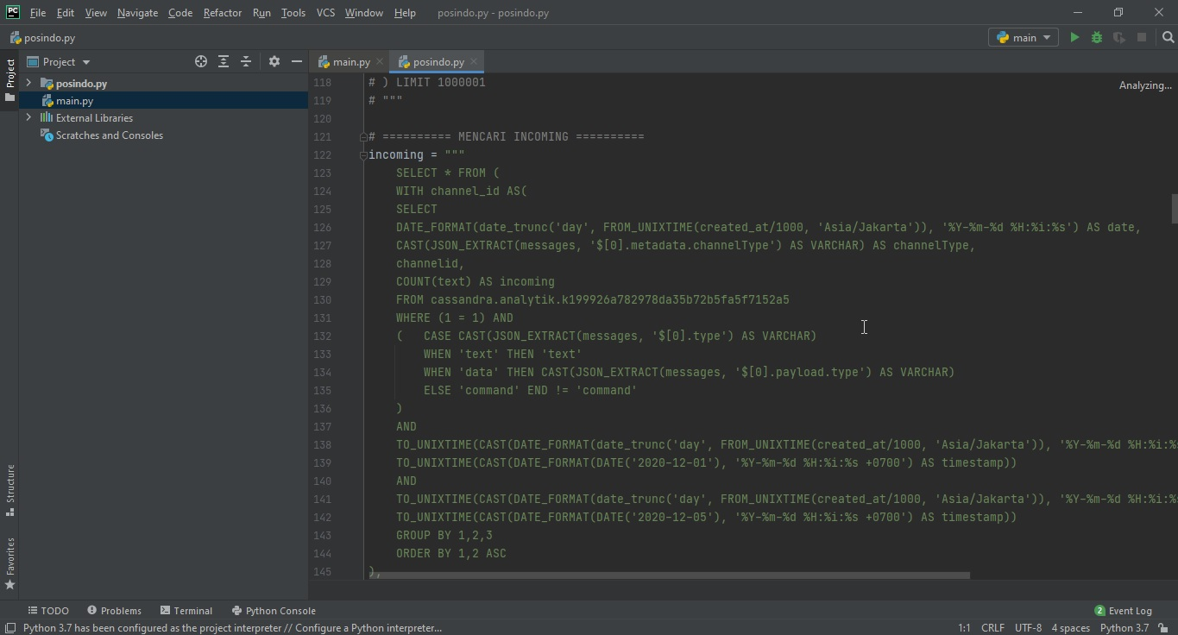
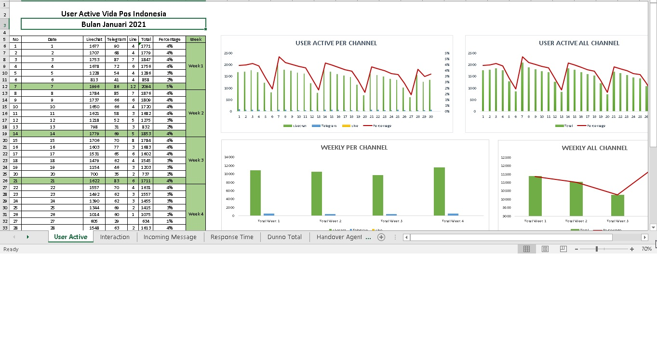
PYCHARM
REPORTING ANALYSIS VIDA

Slide 9

MEMBUAT LAYANAN TERUTAMA HAL TERKAIT TEKNIS IT SEMAKIN BAIK LAGI
MEMBUAT APLIKASI – APLIKASI YANG MEMUDAHKAN LAYANAN
MEMBUAT CHATBOT VIDA SEMAKIN INTERAKTIF LAGI DENGAN BANYAK MEMPERKAYA KATA-KATA NYA

Slide 10
SEKIAN DAN TERIMA KASIH.

